Slide 1



Slide 2
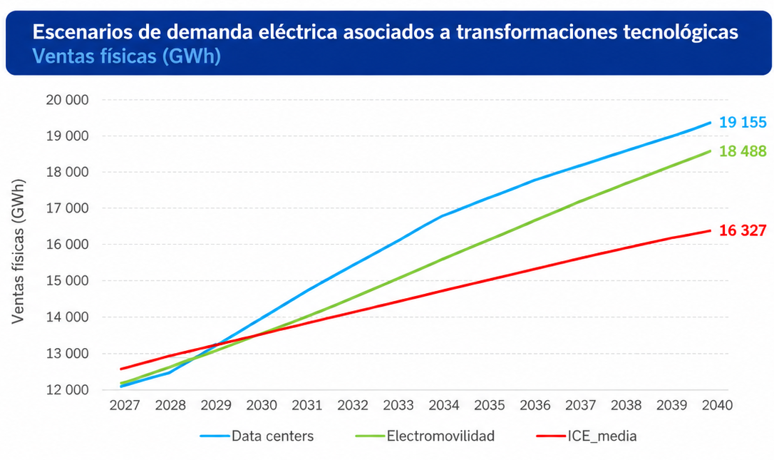
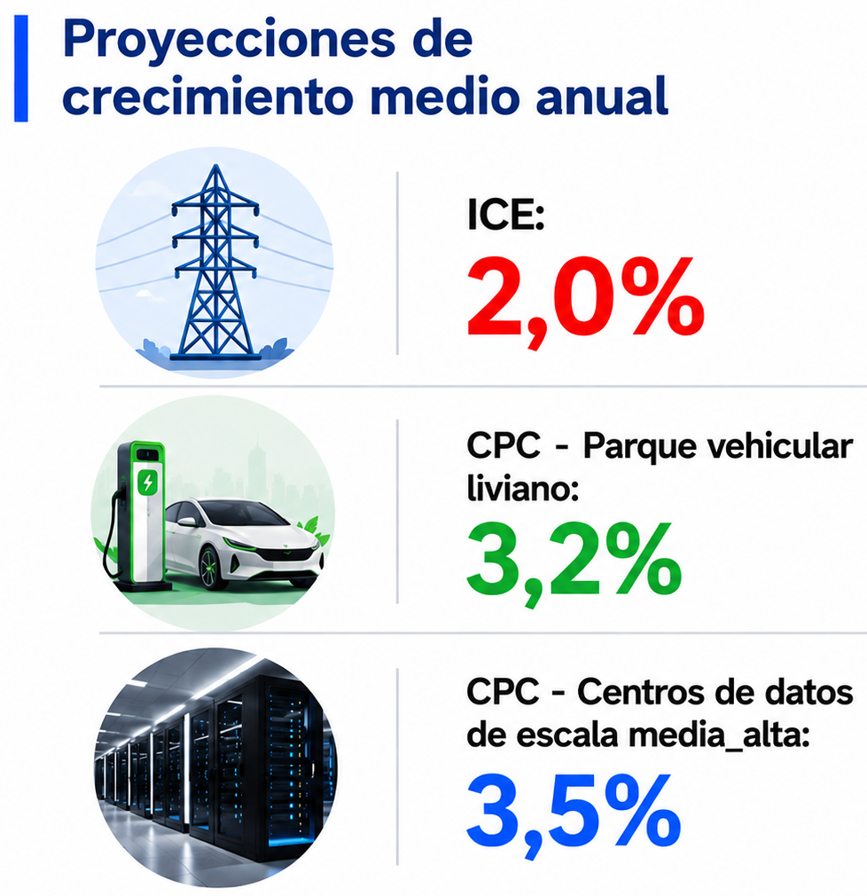
Las proyecciones del ICE de crecimiento de la demanda podrían no ser suficientes

Slide 3
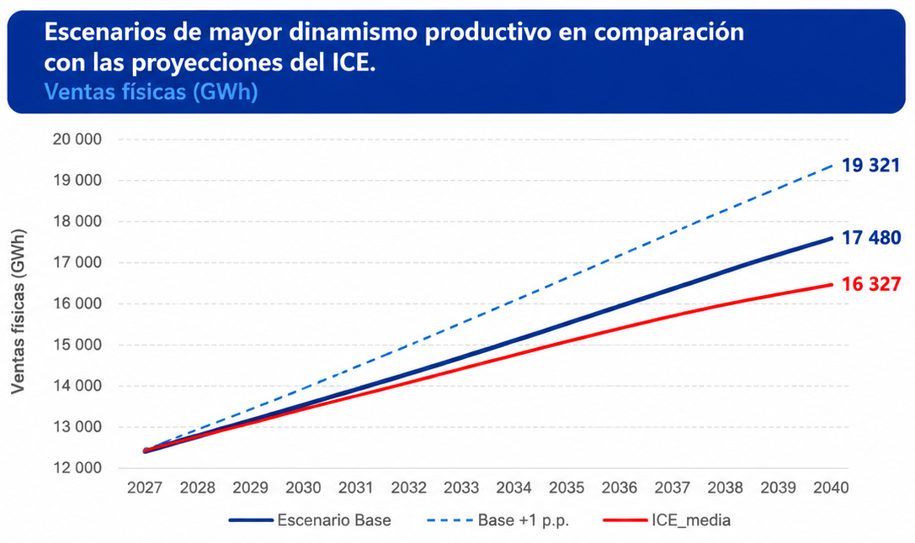
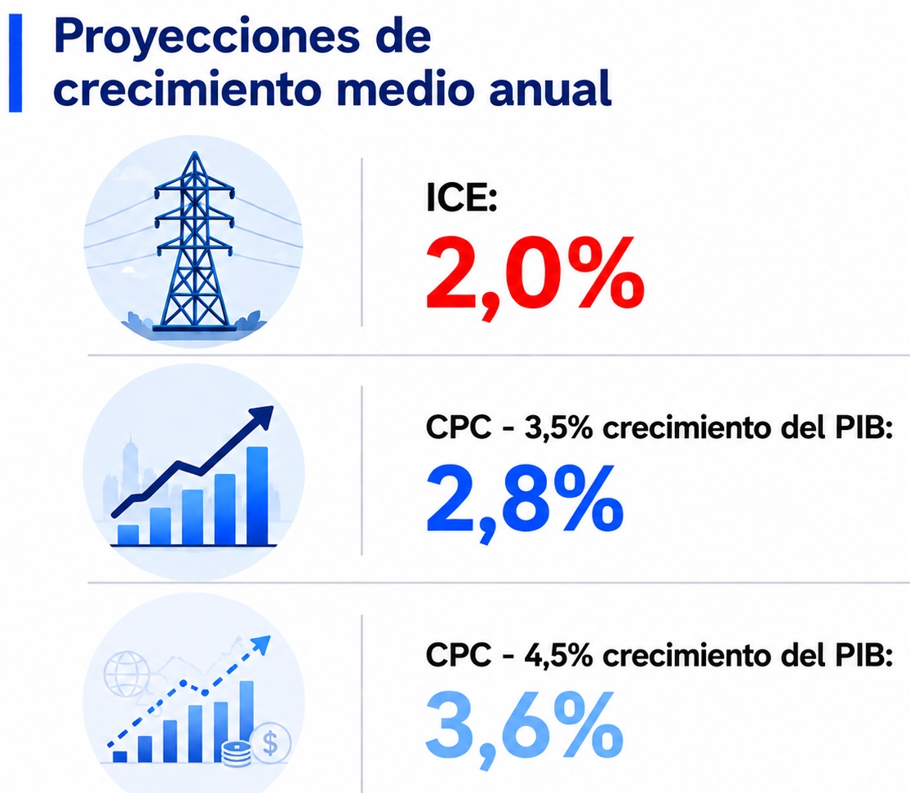
Y no toman en cuenta la posibilidad de que la economía sea más dinámica en años venideros

Slide 4
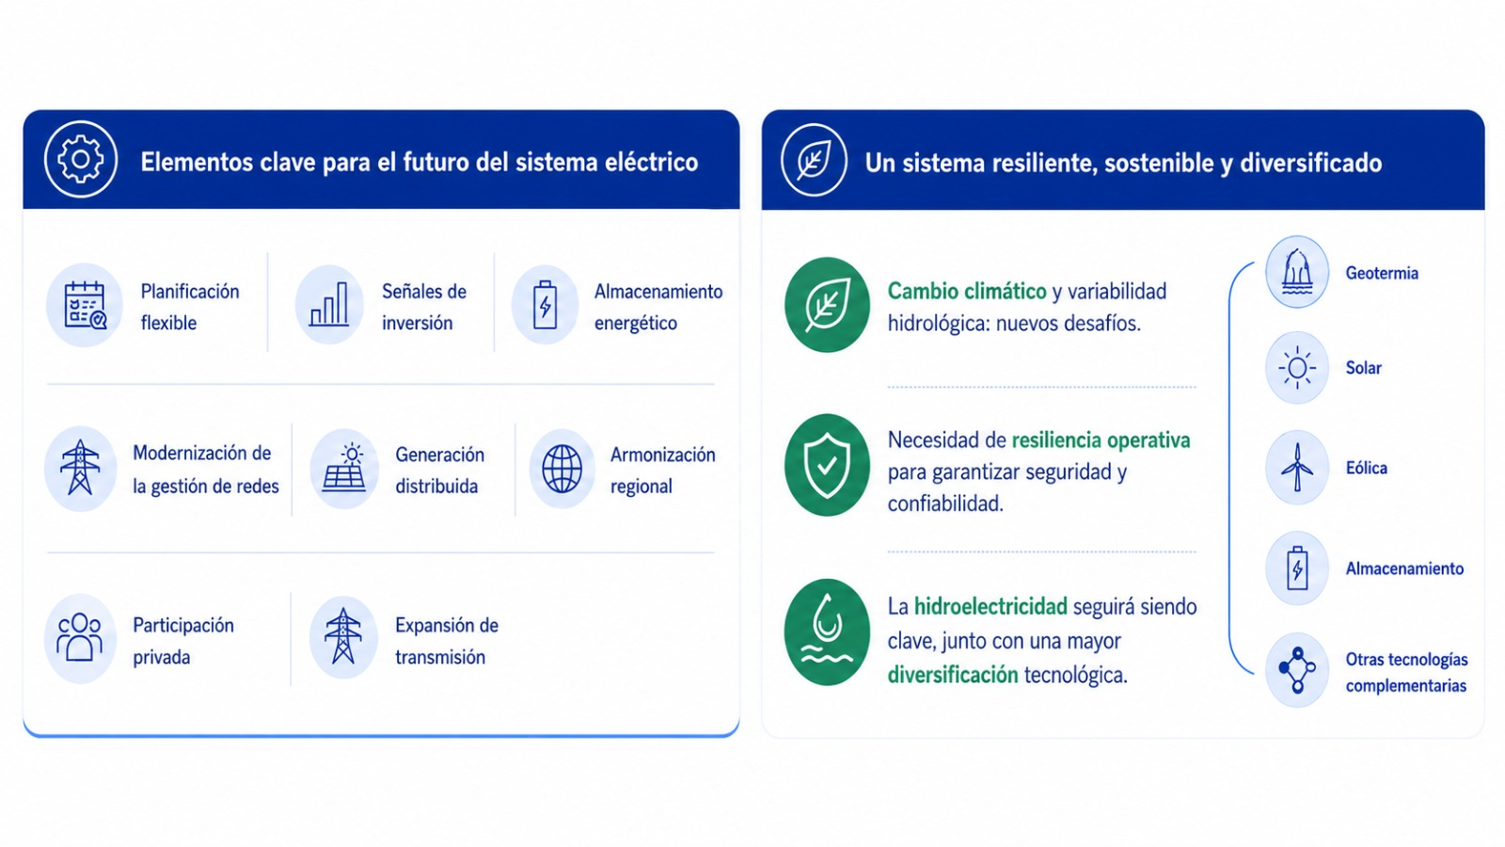
¿Qué tipo de economía queremos construir y que papel tendrá el sistema eléctrico nacional?

Slide 5
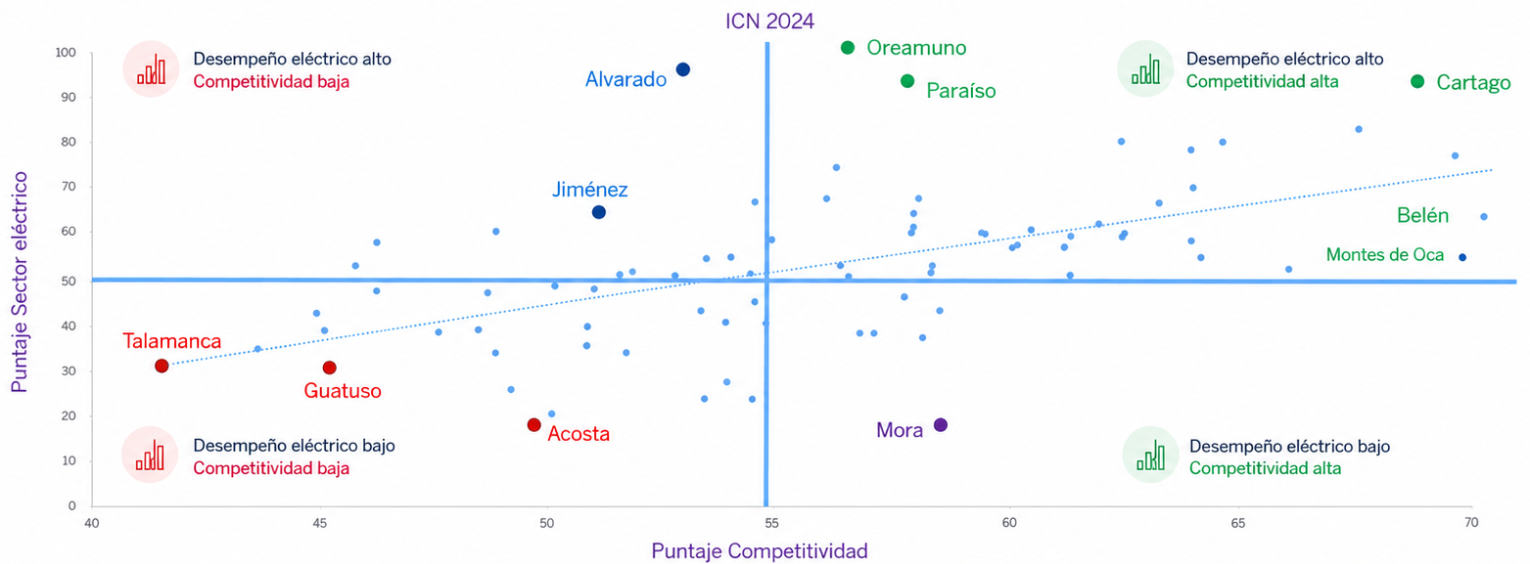
Los cantones más competitivos presentan mejores condiciones en la dimensión del sector eléctrico del ICN

Slide 6

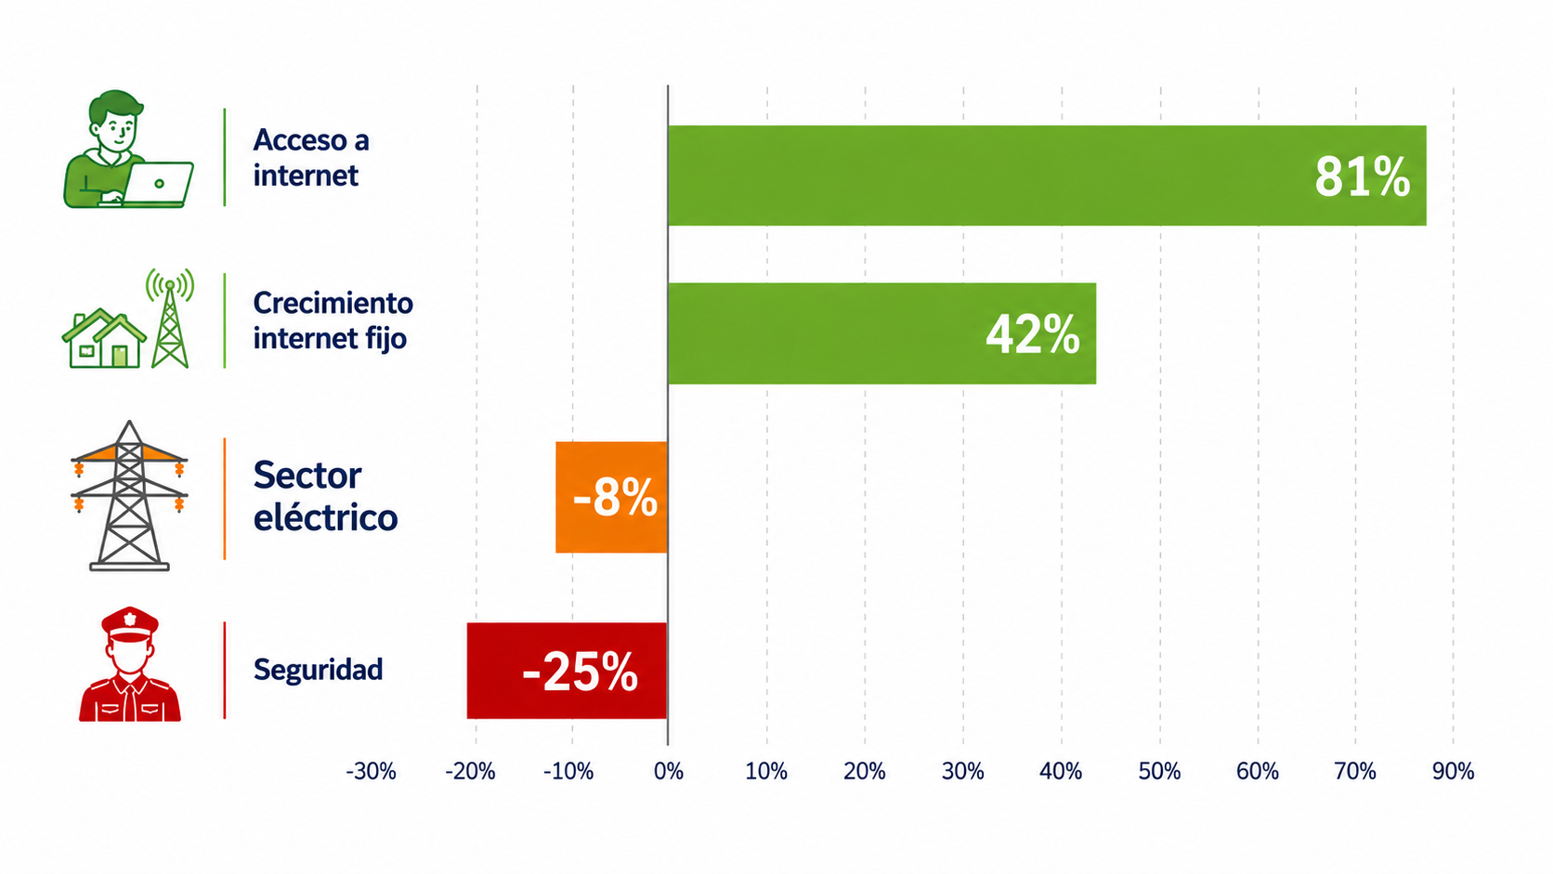
La dimensión de Sector Eléctrico del ICN ha sido una de las que más ha reducido competitividad al país

